Slide 1
Concepts du .net core & introduction au .net core 3.0
MUG.net – Nantes
Romain AVONDE – Architecte Solutions chez Capgemini
05/02/2019

Slide 2
Sommaire
Petit historique
Une nouvelle façon de travailler
Les concepts nouveaux dans le développement
Une nouvelle façon de déployer
Introduction au core 3.0
Notes:
Les concepts nouveaux le sont pour le .net core, ils existaient bien sur avant

Slide 3
Petit historique
Du framework au core

Slide 4
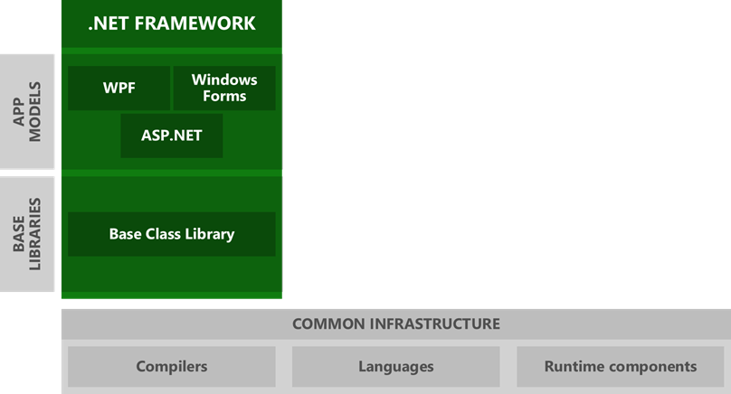
Le Framework .Net
La Base Class Library (BCL) n’est implementée seulement sous Windows

Slide 5
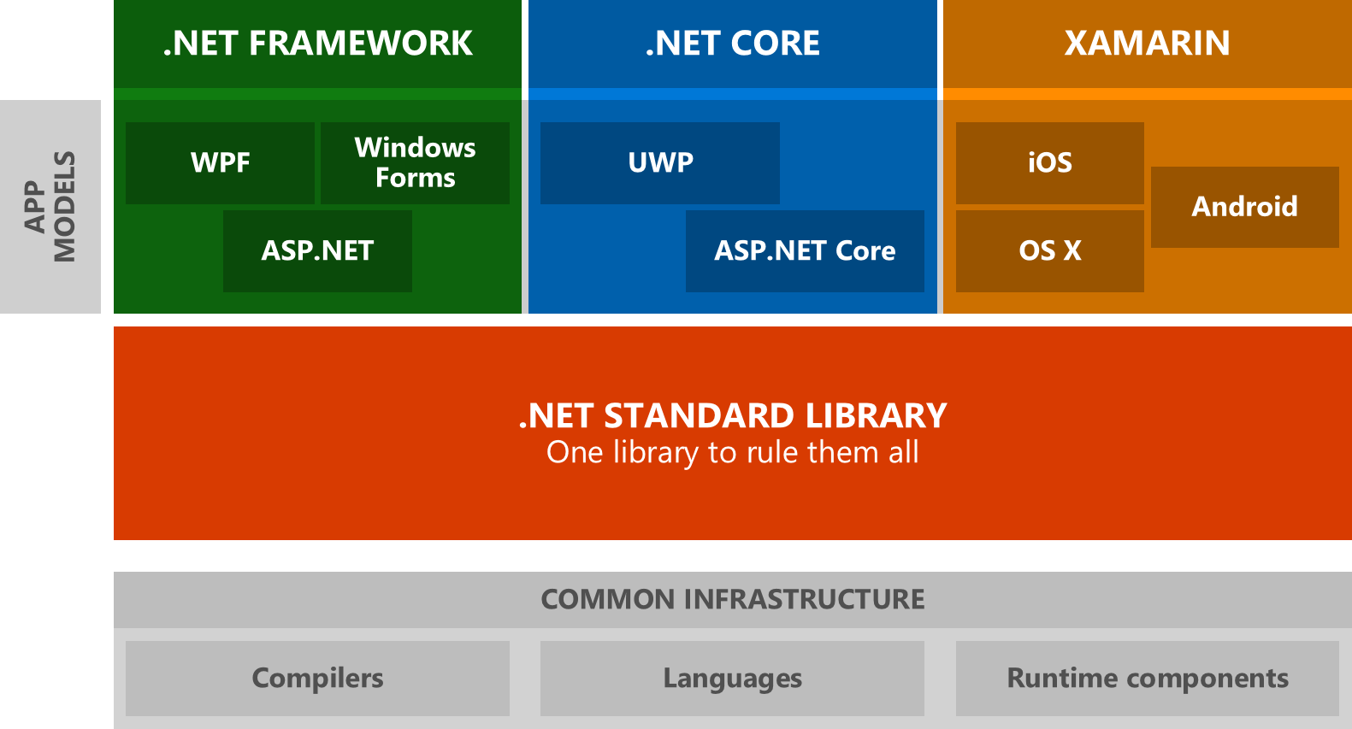
Aujourd’hui
Une seule spécification, le.NET standard, pour toutes les implémentation des différentes platefome.

Slide 6
Une nouvelle façon de travailler
Vive la ligne de commande

Slide 7
dotnet new
Modèles Nom court Langue Balises
----------------------------------------------------------------------------------------------------------------------------
Console Application console [C#], F#, VB Common/Console
Class library classlib [C#], F#, VB Common/Library
Unit Test Project mstest [C#], F#, VB Test/MSTest
NUnit 3 Test Project nunit [C#], F#, VB Test/NUnit
NUnit 3 Test Item nunit-test [C#], F#, VB Test/NUnit
xUnit Test Project xunit [C#], F#, VB Test/xUnit
Razor Page page [C#] Web/ASP.NET
MVC ViewImports viewimports [C#] Web/ASP.NET
MVC ViewStart viewstart [C#] Web/ASP.NET
ASP.NET Core Empty web [C#], F# Web/Empty
ASP.NET Core Web App (Model-View-Controller) mvc [C#], F# Web/MVC
ASP.NET Core Web App webapp [C#] Web/MVC/Razor Pages
ASP.NET Core with Angular angular [C#] Web/MVC/SPA
ASP.NET Core with React.js react [C#] Web/MVC/SPA
ASP.NET Core with React.js and Redux reactredux [C#] Web/MVC/SPA
Razor Class Library razorclasslib [C#] Web/Razor/Library/Razor Class Library
ASP.NET Core Web API webapi [C#], F# Web/WebAPI
global.json file globaljson Config
NuGet Config nugetconfig Config
Web Config webconfig Config
Solution File sln Solution
Notes:
Démo

Slide 8
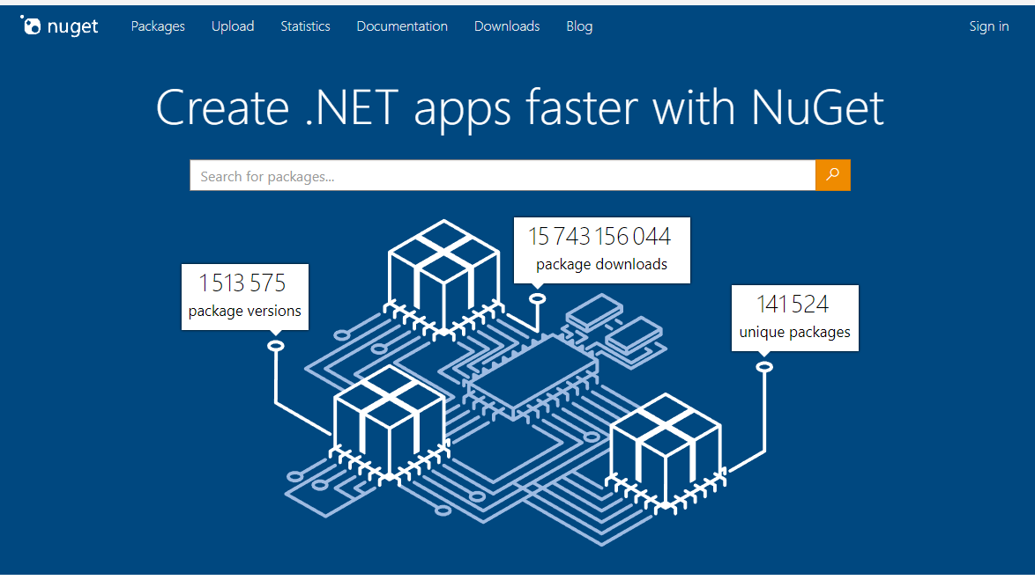
Packages nuget
Avec le .net core, il faut naviguer dans les package nuget pour trouver ce que l’on cherche.
Notes:
Démo, Approche Modulaire

Slide 9
Les nouveaux concepts de développement
Nouveaux mais connus de tous !

Slide 10
Template de projet
En dotnet core il est très facile de construire des templates de projets.
Ces templates permettent d’avoir une structure toute prête pour commencer un projet (lib, couches, etc.)
Un seul projet par template.
Un fichier json.
Notes:
Démo

Slide 11
Notion de host
Lancement des applications à partir d’hôtes.
WebHost pour l’asp.net core
Mais il existe un hôte générique.
Notes:
Démo

Slide 12
Gestion de la configuration
Les configurations d’une application sont maintenant centralisées.
Gestion simplifié du multi sources.
Elle sont rechargeable à la volée
Notes:
Démo

Slide 13
Injection de dépendances
Un moteur d’injection de dépendance est présent dans le .net core.
C ’est un moteur simple qui correspond à 85% des besoins.
Possibilité de le remplacer.
Une grande partie des assembly du .net core se base sur ce principe.
Notes:
Démo

Slide 14
Localisation
La localisation des applications n’a jamais été aussi simple.
Fonctionne sur le principe de l’injection de dépendance.
Se base sur de fichiers de ressources.
Notes:
Démo

Slide 15
Une nouvelle façon de déployer

Slide 16
Avec ou sans runtime
Avec le dotnet core, le déploiement peut s’effectuer de deux façon.
Déploiement sans le runtime (livrable multi plateforme)
Déploiement avec runtime (spécifique à une plateforme)
Notes:
Démo

Slide 17
Sans runtime
Le déploiement sans runtime nécessite l’installation du runtime sur la machine cible.
Cela permet d’avoir un livrable léger et indépendant de la plateforme.
Notes:
Démo

Slide 18
Avec runtime
Le déploiement avec runtime ne nécessite aucune installation du runtime sur la machine cible.
Le livrable est plus lourd et dépend de la plateforme cible.
Notes:
Démo

Slide 19
En plus encore…
La création de « tool » pour l’exécutable dotnet.
Les taches build
Dockerisation
L’asp.net core 2.X
Injection de code avant d’exécuter la méthode Main

Slide 20
Introduction au Core 3.0
L’arrivée de composant Windows et du C# 8

Slide 21
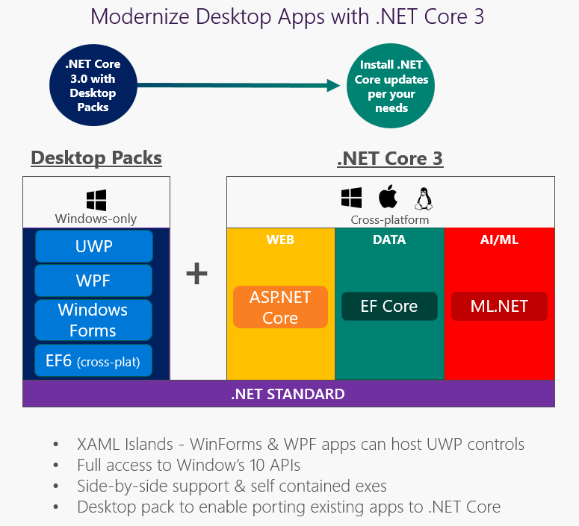
3.0
Notes:
Démo

Slide 22
Nouveautés
Création d’exécutables par défaut
Outils dotnet locaux
Suppression de la dépendance avec Newtonsoft.Json
(Ecriture d’une version 2x plus rapide)
Plages et Index
var slice = a[i1..i2];
Index i1 = 3; // number 3 from beginning
Index i2 = ^4; // number 4 from end
Flux asynchrones
TLS 1.3 et OpenSSL 1.1.1 sous Linux
SerialPort pour Linux
Compilation hiérarchisée par défaut
Notes:
Démo

